Slide 1

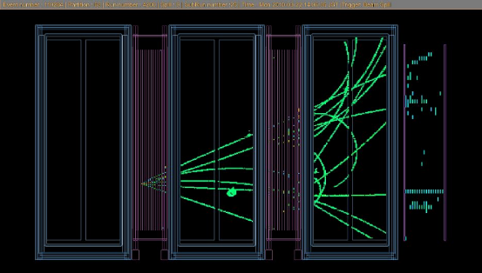
Banc test des FEC rapport d’octobre 2020
Andrzej Rychter
Warsaw University of Technology

Slide 2
Banc test de production des FEC
Qu’est-ce qui devrait être testé?
Relire le numéro de série ID; le voltage, le courant et la temperature du chip DS2438 de la FEC
Ecrire et relire au moins un registre de slow control de chaque chip AFTER
Faire un run de piedestaux run et vérifier la rms de chaque canal par rapport à une fenêtre d’acceptance
Essayer de contrôler l’ADC, configurer un pattern de, acquérir des données et les vérifier
Règler le pulseur de la carte à une amplitude donnée et enregistrer au moins un événement avec un canal pulsé dans chaque chip AFTER.
FEC
FEC DUT
FEM NºP02
validated
TDCM mockup
DAQ
software

Slide 3
Schéma de base du testeur des FEC
FEC
en test
FEC
en test
PC/ordi portable
SLOT 0
SLOT 1
ETH
FEM NºP02
avec radiateur et ventilateur
FEM card
5V
850nm tranceiver
Interrupteurs
Fibre optique
et câble ???
ON/OFF
850nm tranceiver
ON/OFF
Multi SFP mezzanine #S07
5V
12V
TDCM mockup
ETH
Zynq® 7000 SoC Module
ME-ZX1-30-2I-D10
Alim électrique
CiT 300 W Micro Atx Alim électrique
12V
Enclustra PE1 ME-PE1-200-C
AC 230V

Slide 4
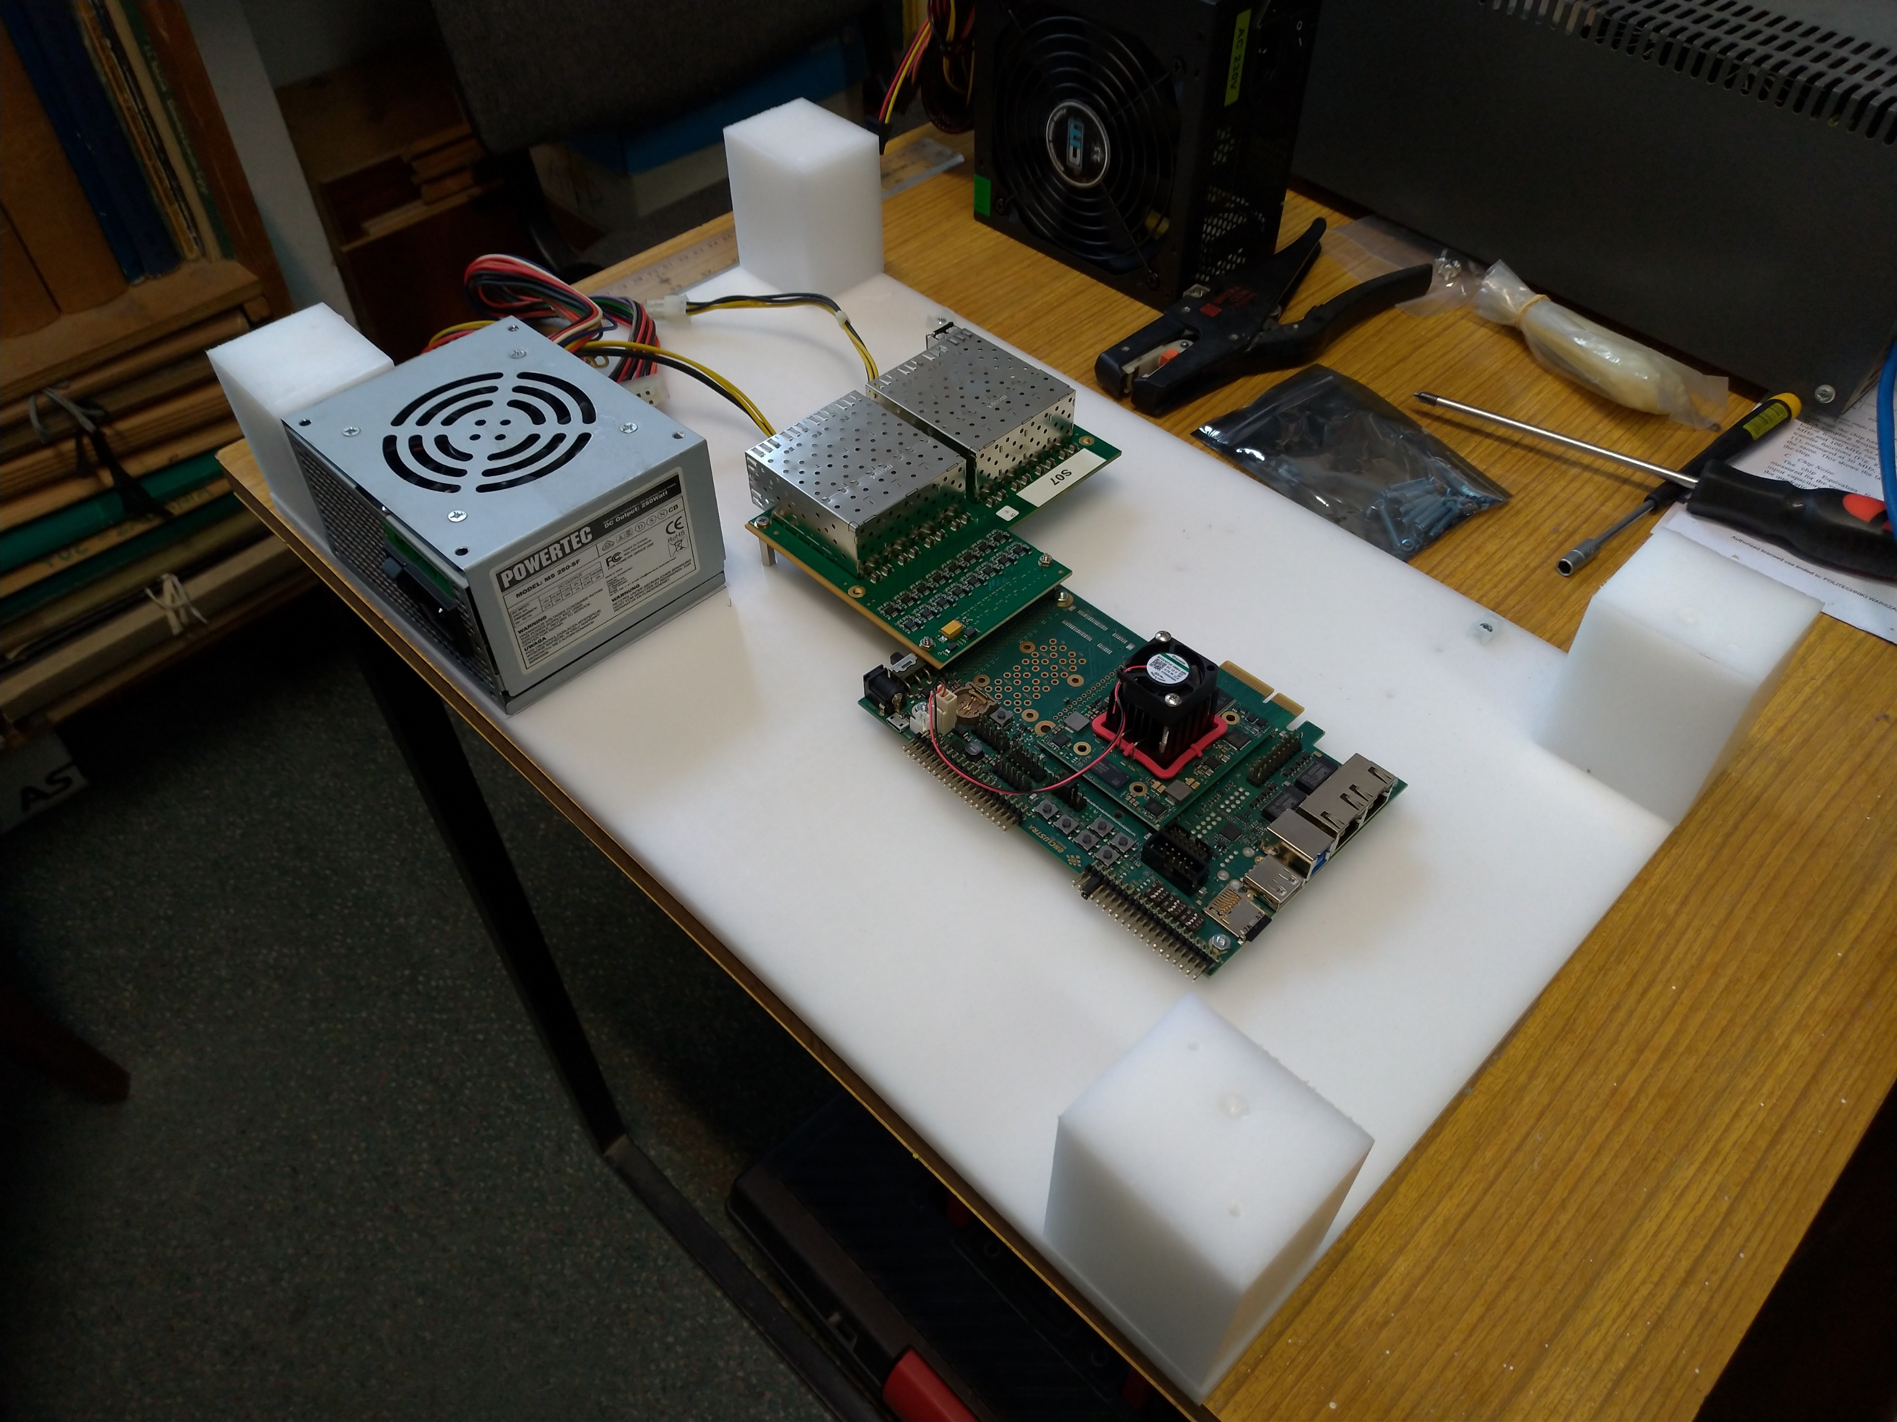
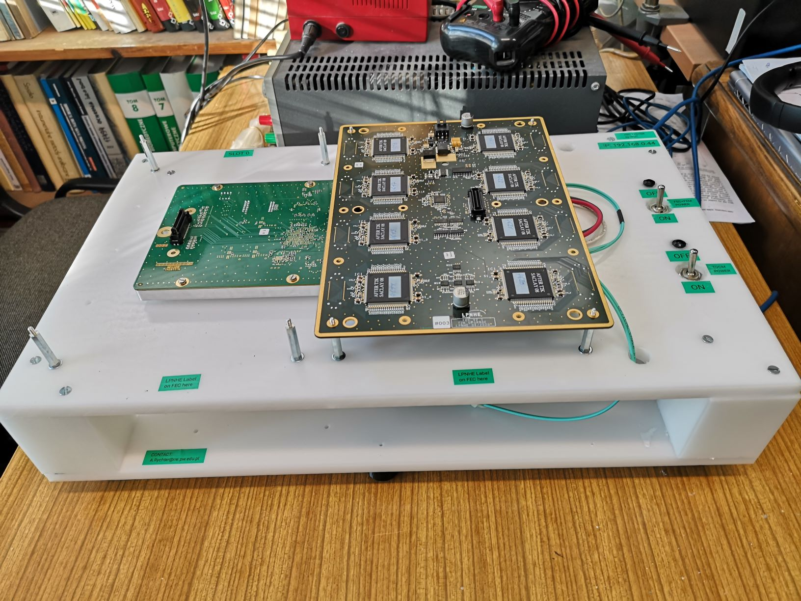
Mécanique du testeur de FEC
Envers (dessous):
Alim electrique AC 230: CiT 300 W Micro Atx Power Supply
  5V 16A
  12V 14A
Maquette TDCM
Endroit (dessus):
Interrupteurs:
  5V FEM
  12V TDCM
FEM NºP02 avec radiateur et ventillateur

Slide 5
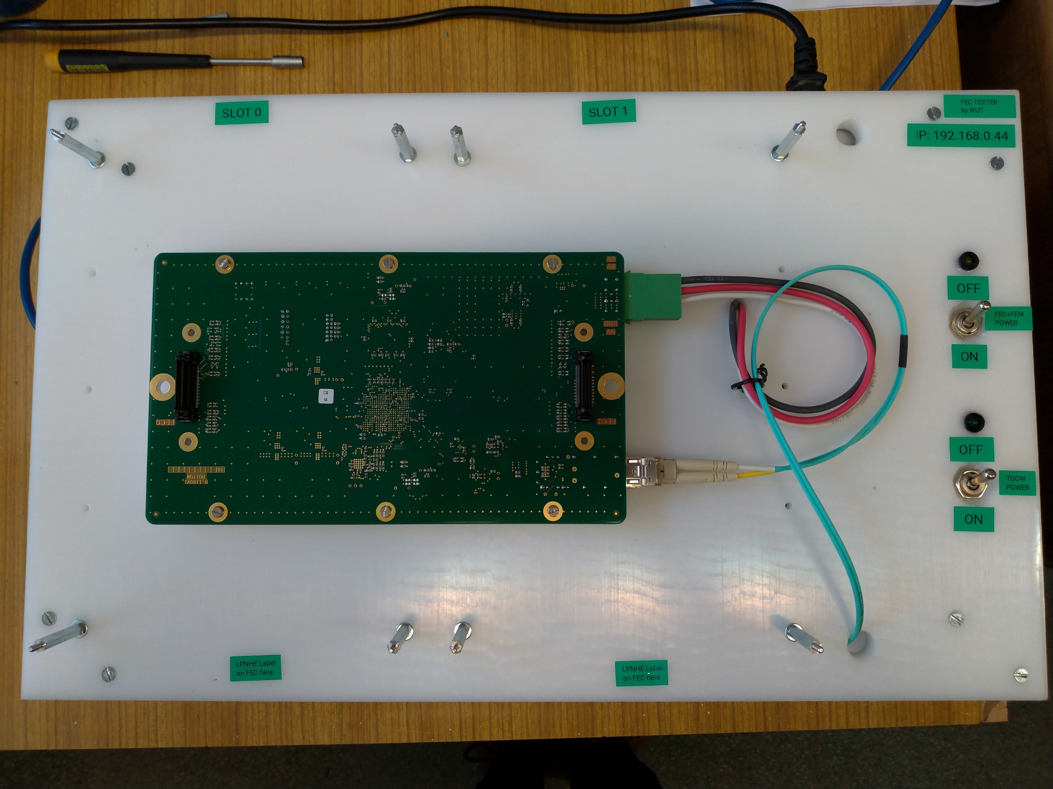
Testeur de FEC – vue du dessus
Les 2 emplacements de FEM peuvent être utilisés pour le test
Avant tout test, faire un cycle de mise en tension de TDCM + FEC
Chaque emplacement est équipé de 4 espaceurs métalliques pour l’alignement des FEC
Orientation des FEC -> vérifier le label LPNHE sur la carte FEC
FEC slot #0
FEC slot #1
TDCM IP label
Interrupteurs
Hirose connectors
FEM 5V ON/OFF
TDCM 12V
ON/OFF
Label LPNHE sur la FEC ici
Label LPNHE sur la FEC ici

Slide 6
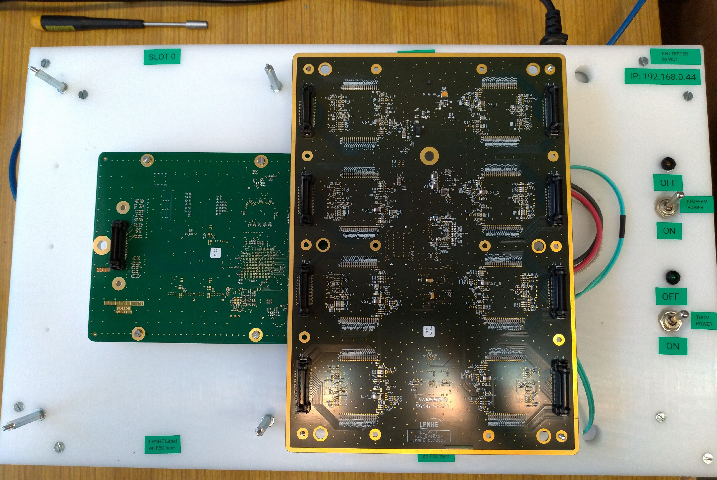
Testeur de FEC – branchement de la FEC
Eteindre (OFF) l’alimentation électrique de TDCM/FEM
Mettre la carte FEC en face des 8 connecteurs Hirose
Aligner les 4 trous des coins avec les 4 plots métalliques
Le label LPNHE doit être en bas
Presser délicatement sur le milieu de la carte FEC pour assurer une
bonne connexion
4 plots en metal alignés avec les 4 trous des coins de la FEC
Presser délicatement avec des gants antistatiques
Le label LPNHE de la FEC doit être aligné avec l’étiquette du bas
Label LPNHE de la FEC ici

Slide 7
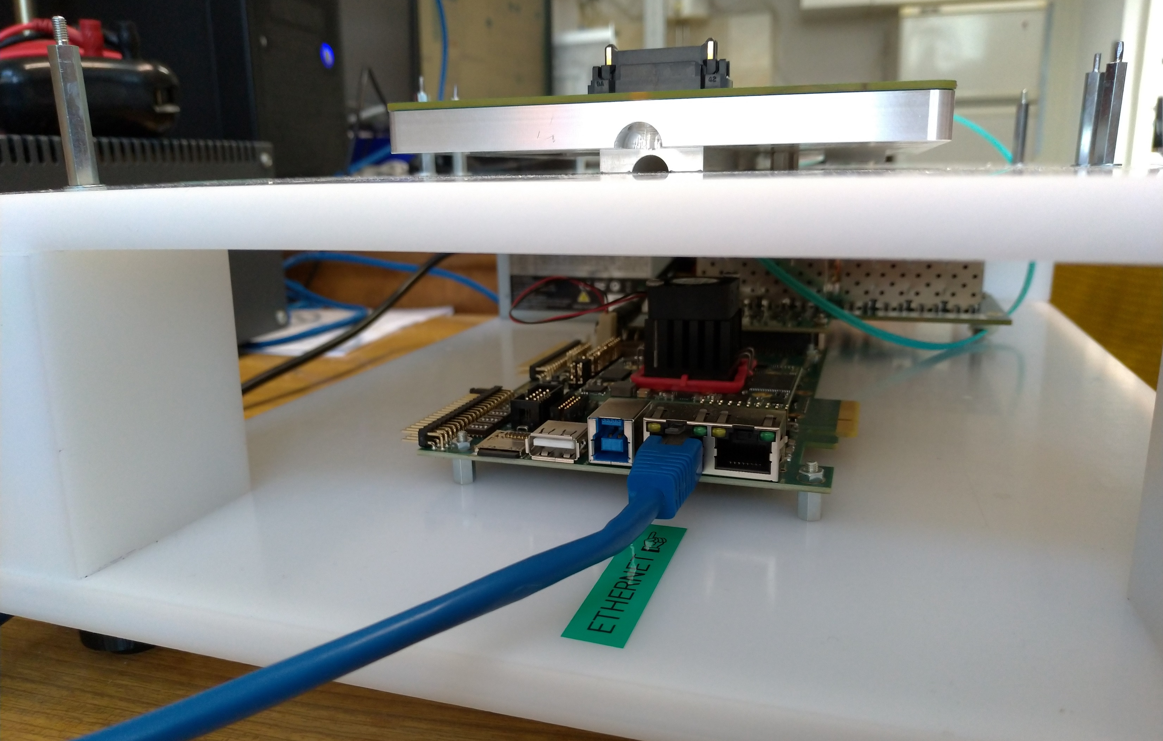
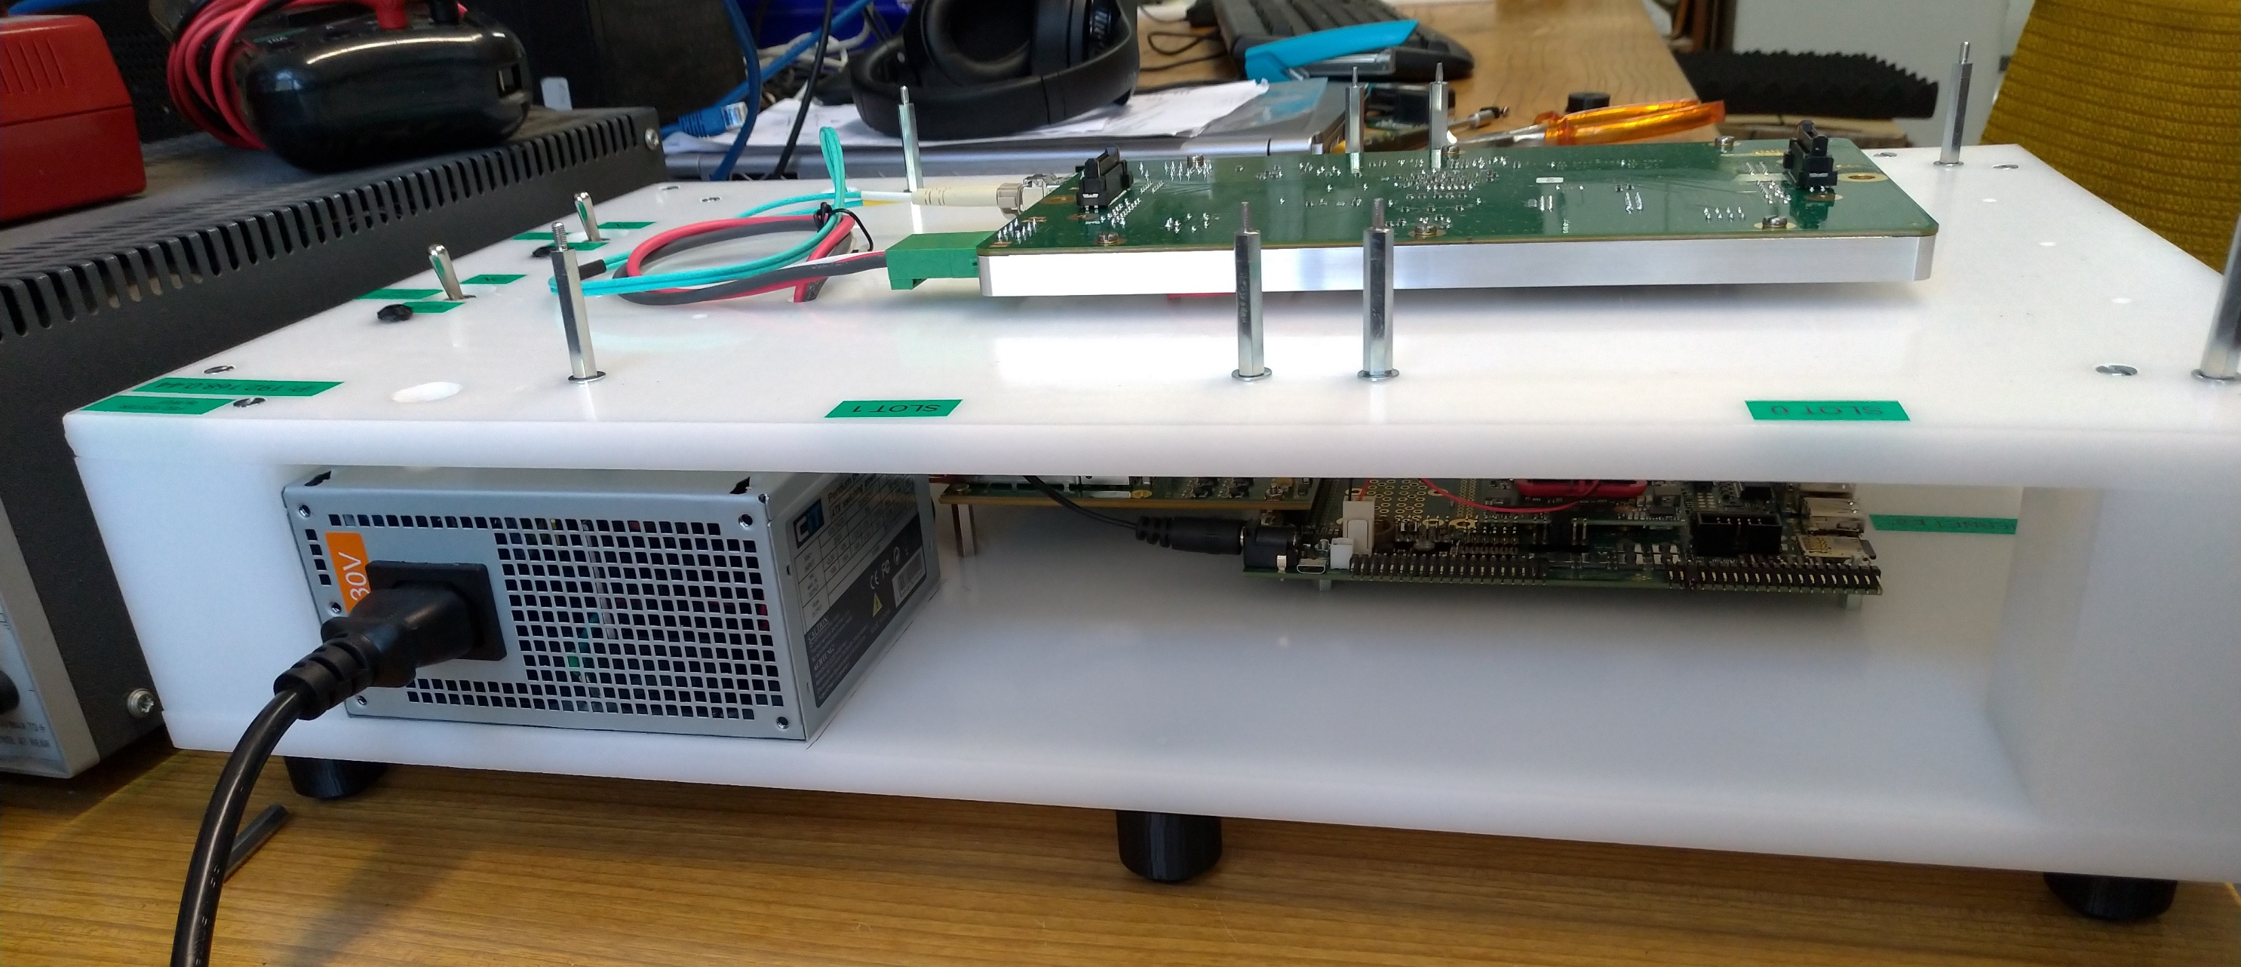
Testeur de FEC tester – connexion au PC
L’adresse IP du PC doit être celle du réseau privé 192.168.0.XXX
Le numéro IP du TDCM est statique: 192.168.0.44
Connecter la TDCM à l’ordinateur avec un câble Ethernet
Vérifier que les 2 interrupteurs d’alimentation électrique sont bien en position OFF
Brancher le câble d’alimention du AC 230V
Alumer l’alimentation électrique de la TDCM
Vérifier la connexion Ethernet -> ping 192.168.0.44
Le connecteur éthernet de la TDCM est situé près de la prise USB – vérifier l’étiquette Ethernet
Vue de côté du testeur de FEM
Alimentation électrique CiT

Slide 8
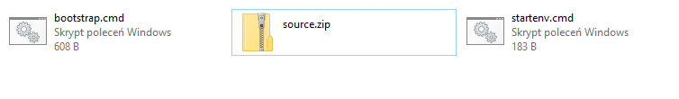
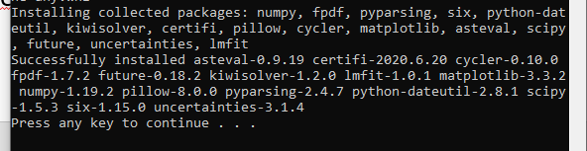
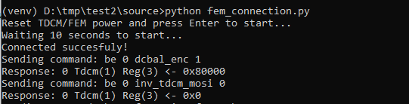
Testeur de FEC – mise en place de l’environnement
Créer un dossier pour les tests
Télécharger 3 fichiers:
  bootstrap.cmd
  source.zip
  startenv.cmd
Lancer la commander bootstrap.cmd
Le script va
  Décompresser l’archive zip
  Télécharger le python et toutes les dépendances
  Créer un environnement virtuel
  Son adresse devrait être assez courte, par ex. D:\tmp\test2
Quand c’est fini, appuyer sur n’importe quelle touche
Le logiciel est prêt!
Cliquer sur startenv.cmd pour ouvrir python venv
Lancer la commande python fem_connection.py pour vérifier le testeur
Windows peut demander des permissions… cliquer yes
Lancer la commande python fec_test.py pour effectuer le test de la FEC

Slide 9
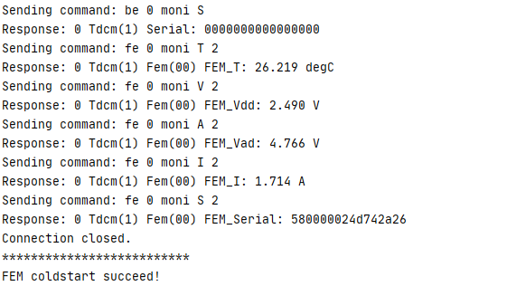
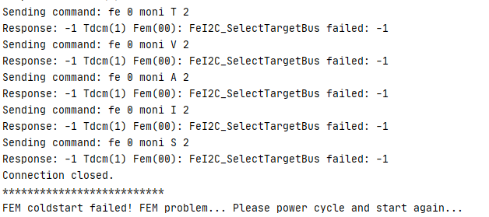

Testeur de FEC tester – vérifier la connexion à la FEM
Mettre sur ON les alimentations électriques des TDCM et FEM
Lancer la commande startenv.cmd -> la fenêtre de ligne de commande venv va s’ouvrir
Lancer le script python fem_connection.py
Si ça marche, on doit obtenir la sortie suivante:
S’il n’y a pas de connexion Ethernet (i.e. TDCM n’est pas sous tension …)
Si la FEM n’est pas sous tension ou s’il y a un problème de communication (fibre optique)
Les 2 interrupteurs douvent être en position ON
Vérifier que les LEDs sont allumées

Slide 10
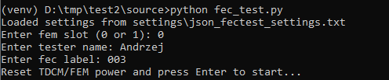
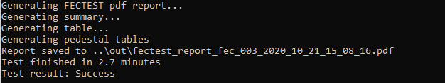
Testeur de FEC tester – lancer le test FEC
Mettre OFF les alimentations électriques des TDCM et FEM
Lancer le script startenv.cmd
Python venv , dans le dossier source, va démarrer
Taper: python fec_test.py
Entre les informations suivantes:
  FEM slot
  Nom du testeur
  Identifiant (label ID) de la FEC
Mettre ON les alimentations électriques des TDCM and FEM
Le test prend environ 3 minutes et produit de multiples lignes…
Quand le test est fini, on doit obtenir le message suivant:
Mettre OFF les alimentations électriques des TDCM et FEM
Vérifier que le rapport de test est bien dans le dossier
Les 2 interrupteurs doivent être la dans la position OFF
Vérifier que les LEDs sont éteintes
Les 2 interrupteurs doivent être la dans la position ON
Vérifier que les LEDs sont alumées

Slide 11
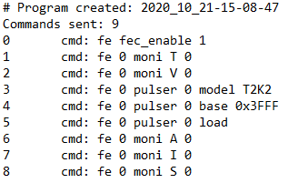
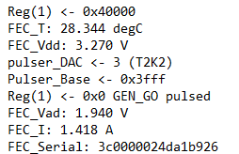
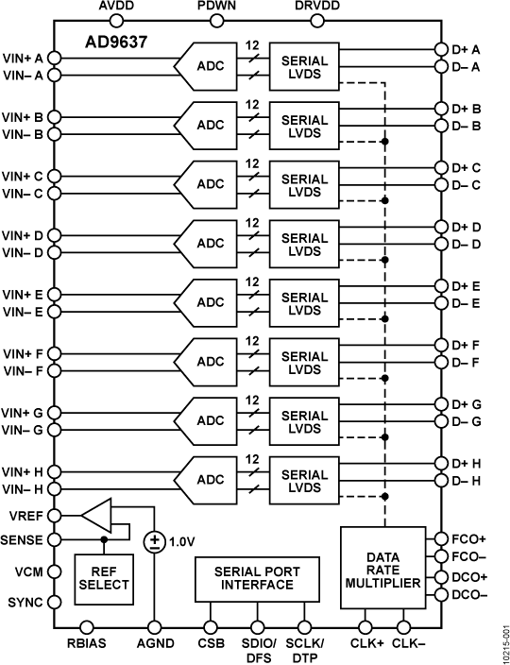
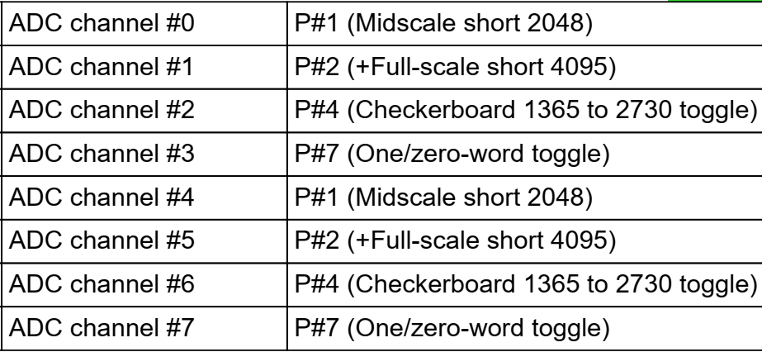
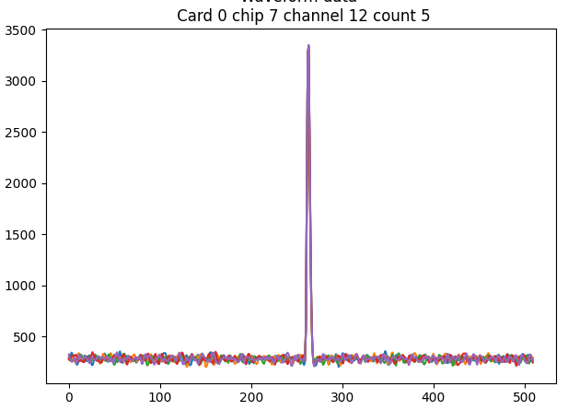
Testeur de FEC – test list
  Script de vérification de la communication basique FEM-FEC avec le chip DS2438: No de série électronique ID, voltage, courant, température et tension analogue
  Registres du Slow control – le script vérifie les opérations de lecture et d’écriture dans les registres de configuration des chips AFTER
  Run de piedestaux – le script writes les settings des chips AFTER et lit les piedestaux avant et après l’equalization
    Settings des chips AFTER: gain 120, shaping 100ns
  ADC (AD9637): patrons de test
    le script pour les opérations d’écriture dans les registres de configuration de l’ADC de chaque FEC,
    Différents patrons de test sont prévus pour 8 canaux d’ADC. Une prise de données est lancée,
    Les waveforms sont collectées pour vérifier le patron pour chaque canal.
  Test de pulseur
    Le script pour fixer l’amplitude du pulseur à une valeur donnée (DAC 483),
    Le test is effectué pour un canal de chaque chip AFTER (daq channel 12),
    5 waveforms sont collectées pour chaque chip AFTER
    Le script vérifie si l’amplitude du signal enregistré est correcte
AD9637
data lines
Configuration

Slide 12
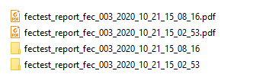
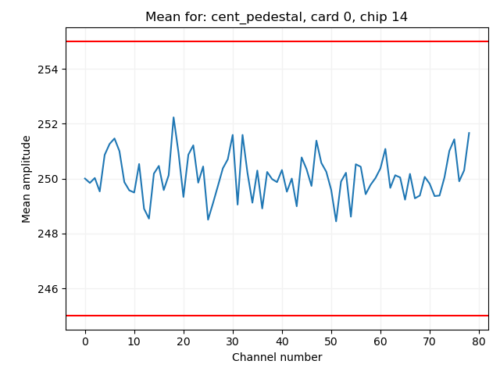
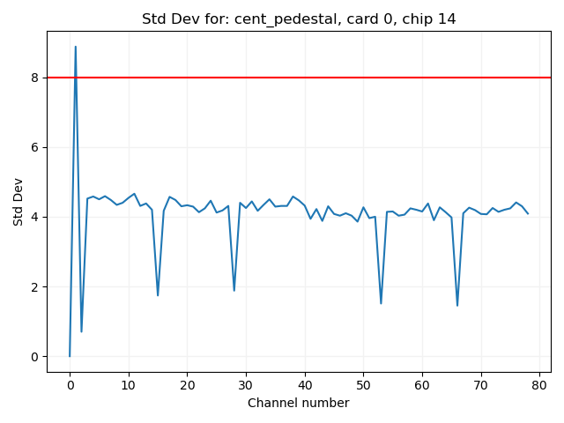
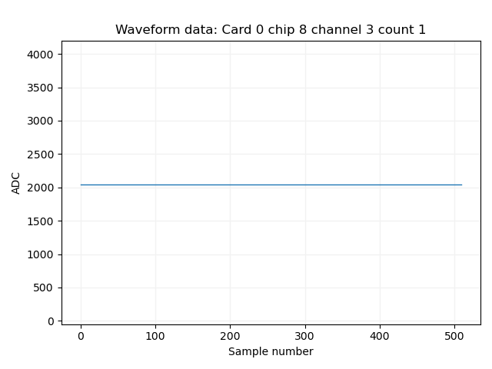
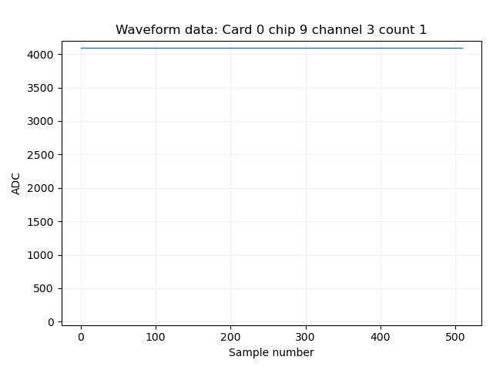
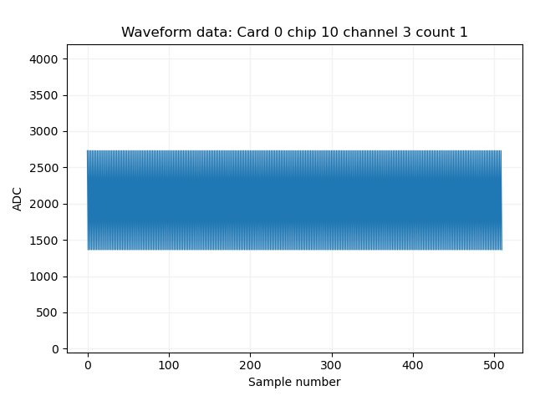
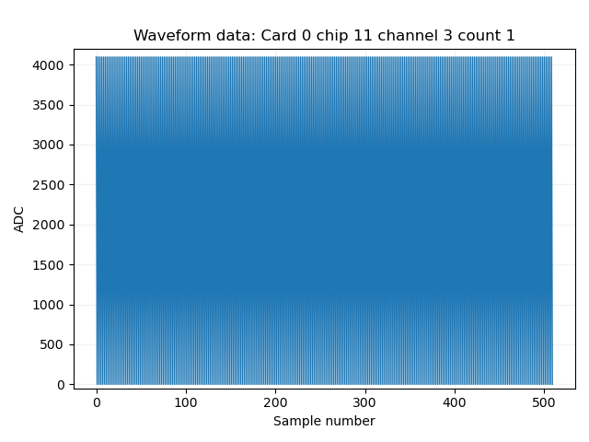
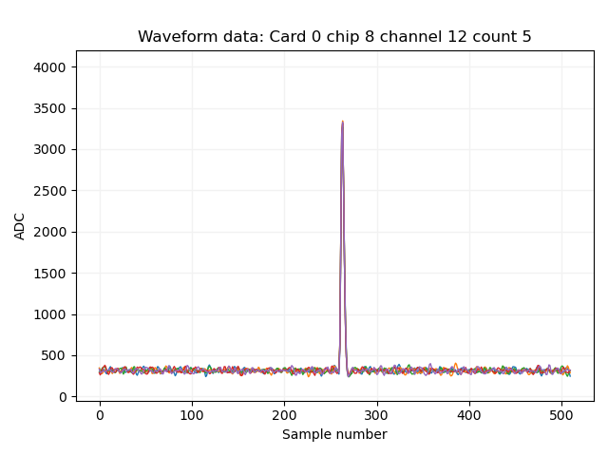
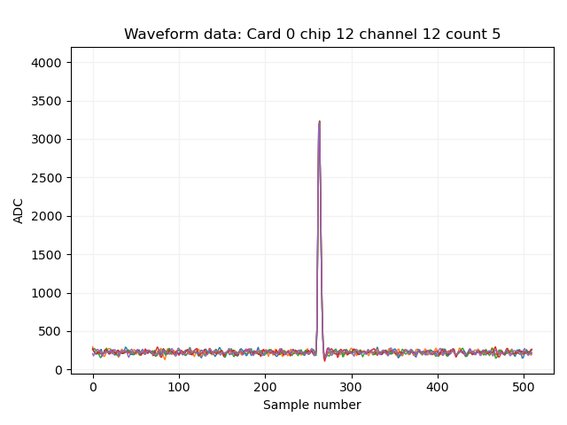
Testeur de FEC – sortie du script
72 canaux d’entrée
Tous les résultats sont sauvegardés dans le
dossier out
Fichier de rapport PDF au nom suivant fectest_report_fec_XXX_YYY où:
    XXX est le label FEC (ID)
    YYY est la date+heure du test
Dossier avec le même nom contenant:
  Fichiers txt avec les commandes envoyées et reçues pour les 5 test runs
  Fichiers d’image dans le sous-dossier data
    Fichiers de piedestauxpour chaque AFTER (mean + rms)
    Figures des patrons testés pour les ADC
    Figures des tests de calibration pulseur
Pedestal data figures
3e canal
4 canaux FPN
Figures patrons test
Figures pulseur test

Slide 13
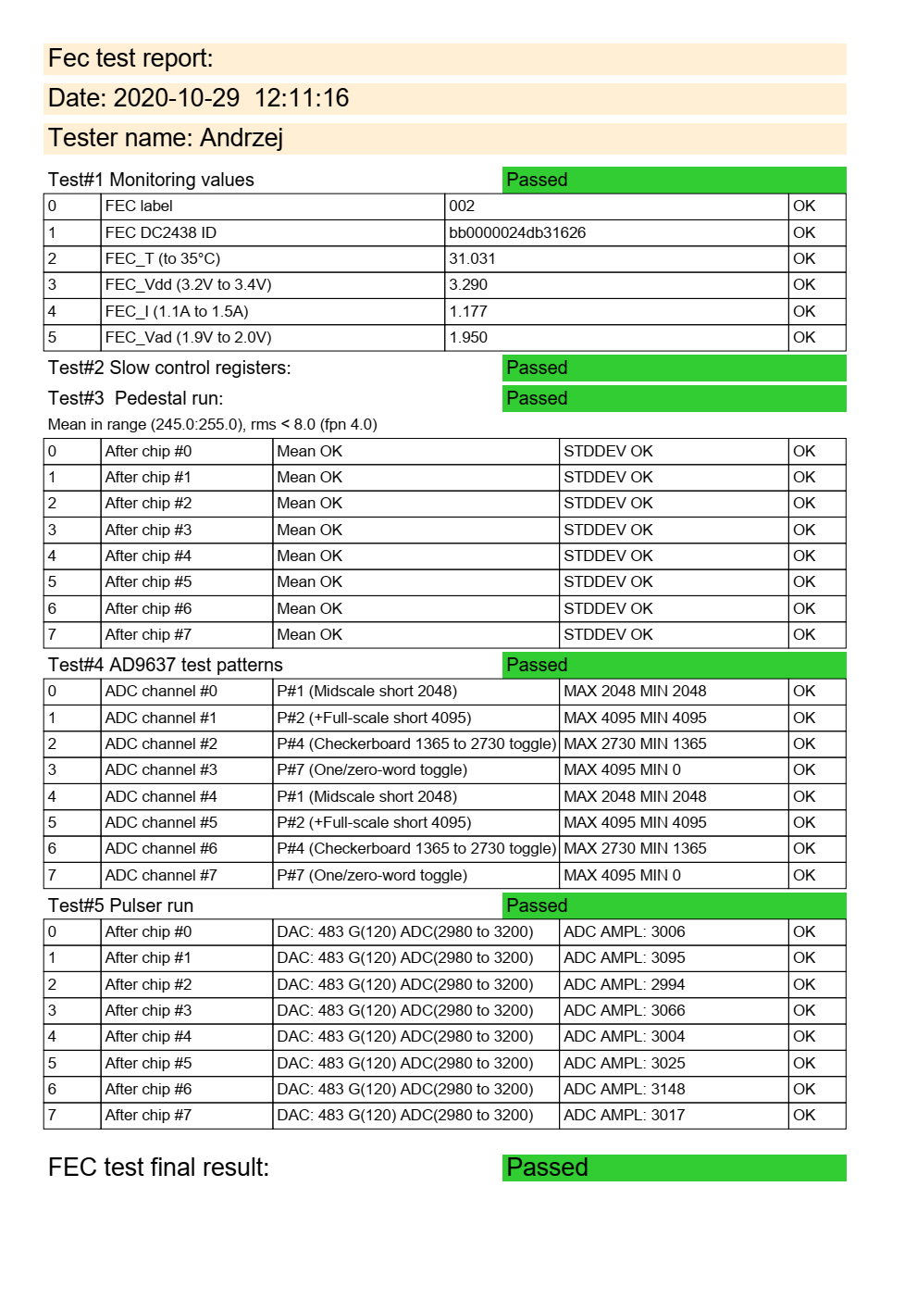
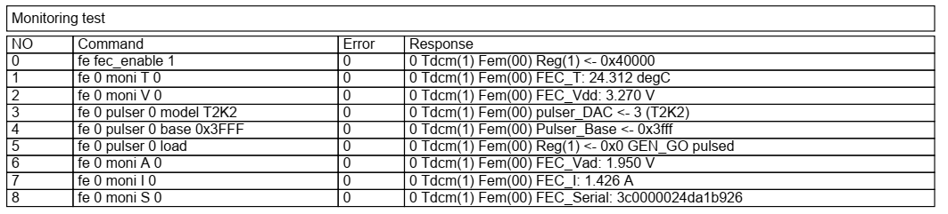
Testeur de FEC – rapport pdf
Le rapport PDF se compose des pages suivantes
Page résumé avec les resultats de 5 tests
  Valeurs de monitoring
  Registres du slow control
  Run de piedestaux
  ADC patrons de test
  Pulseur test
Pages 2-5: tables avec les commandes envoyées et reçues pour chaque test:
Page 6 table des piedestaux avant le run de piedestaux
Page 7 table des piedestaux après le run de piedestaux

Slide 14
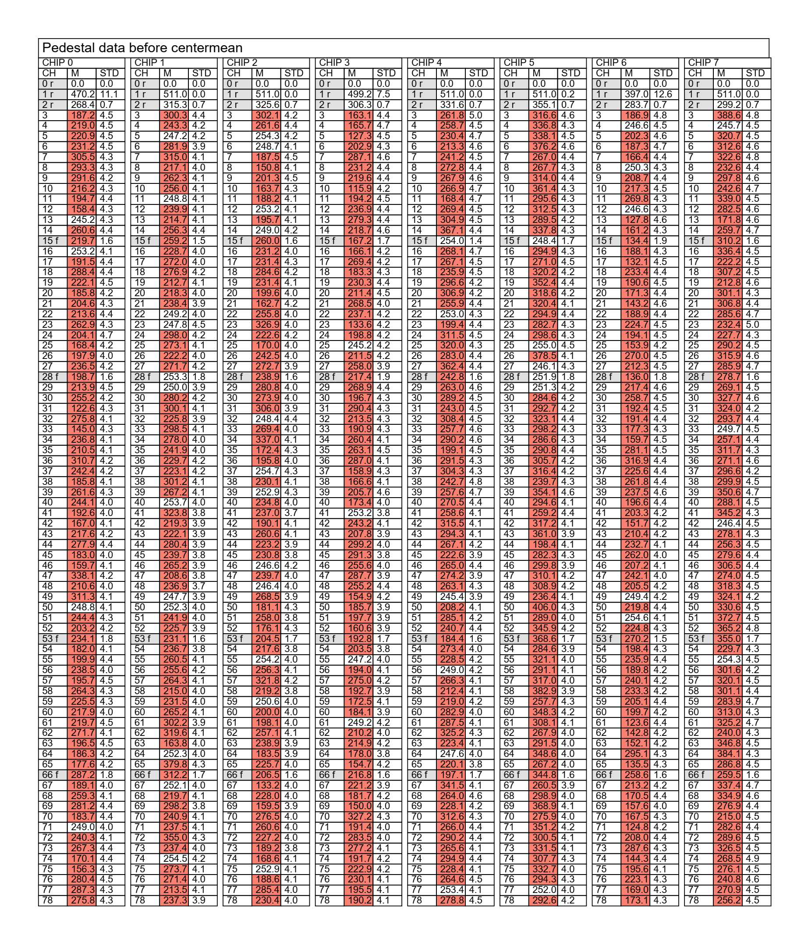
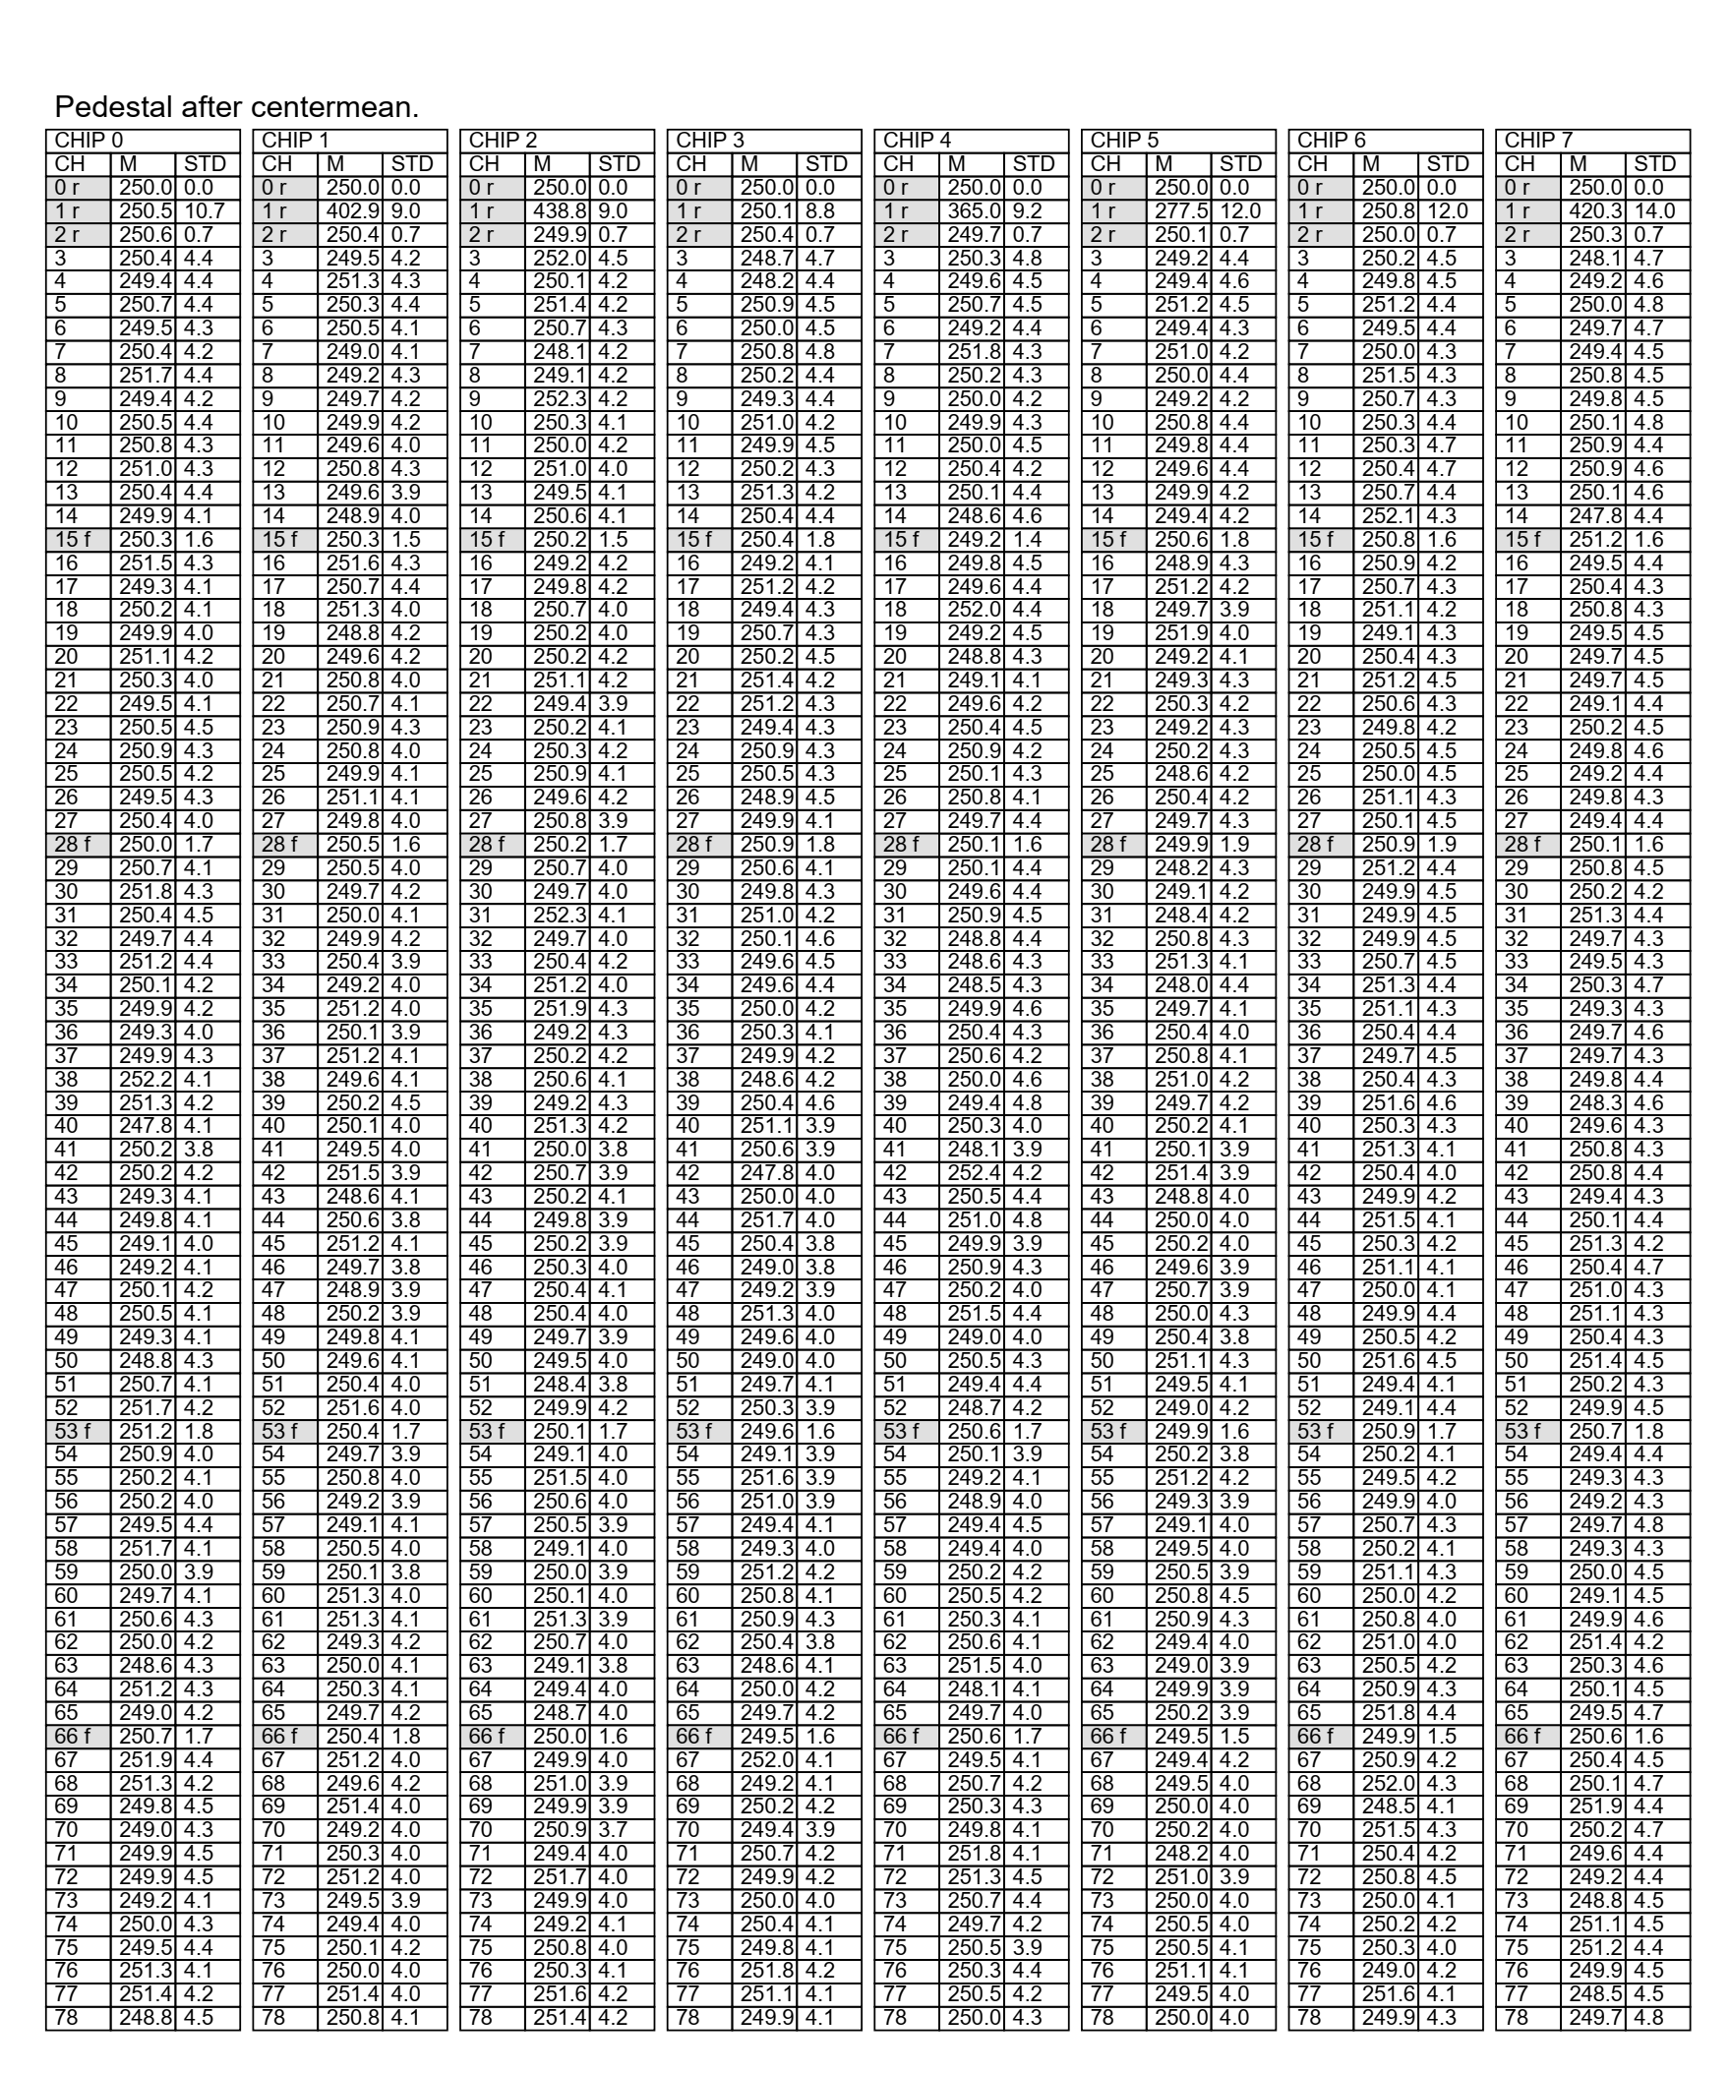
Testeur de FEC – rapport pd - piedestaux

Slide 15

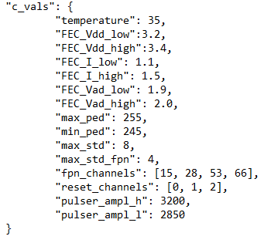
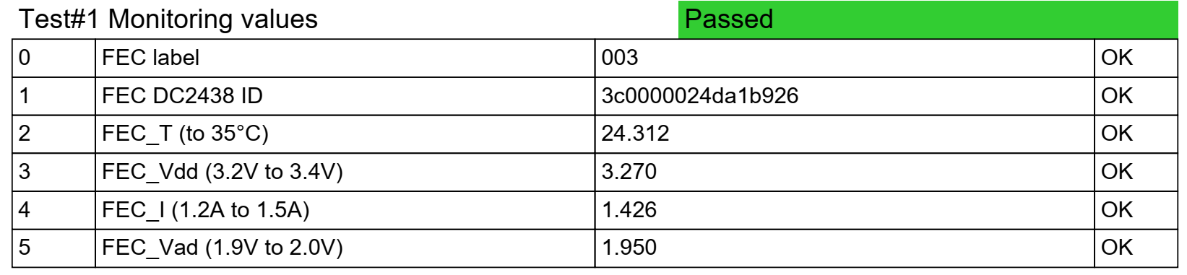
Testeur de FEC tester – paramètress du fichier json
Au départ Fec_test.py charge les paramètres depuis le fichier
json_fectest_settings.txt
Localisé en suivant le chemin :
<test_folder>\source\settings
Le fichier JSON consiste en plusieurs champs qui sont utilisés par les programmes de test, par ex:
Gain = 120
Temps de mise en forme = 100ns
Taux de déclenchement
Intervalle de déclenchement
Temps des piedestaux en secondes: ped_sleep
Paramètres du Pulseur: pulser_ampl, pulser_delay…
Paramètres des patrons de test
Le champ c_vals fixe la valeur
des limites qui sont testées
quand le rapport est généré:

Slide 16
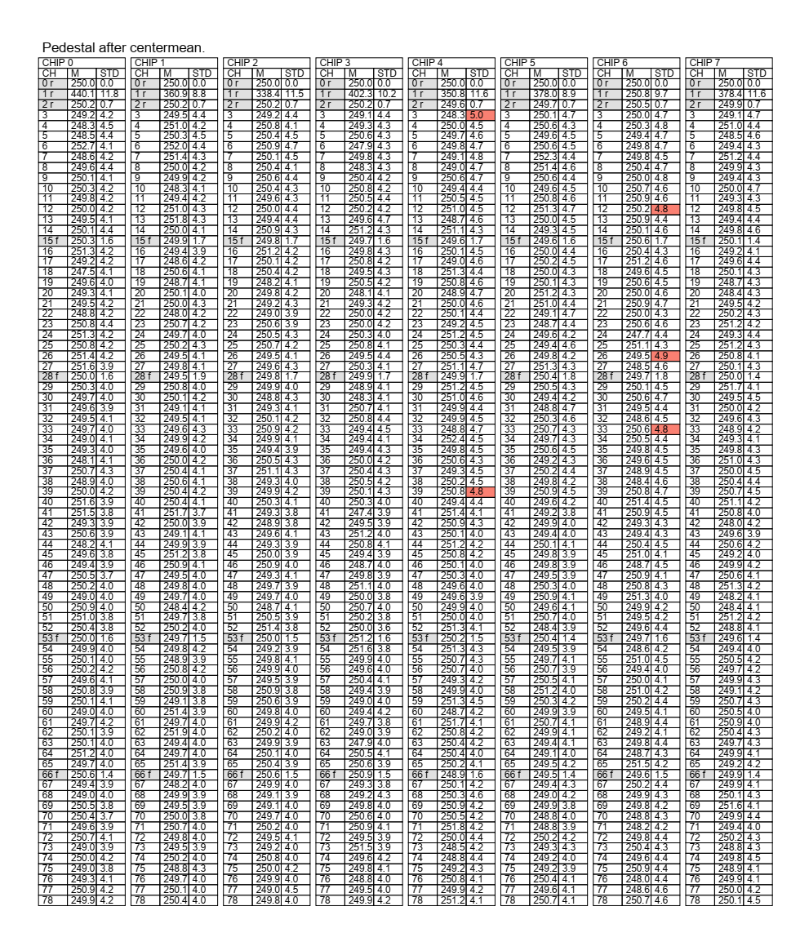
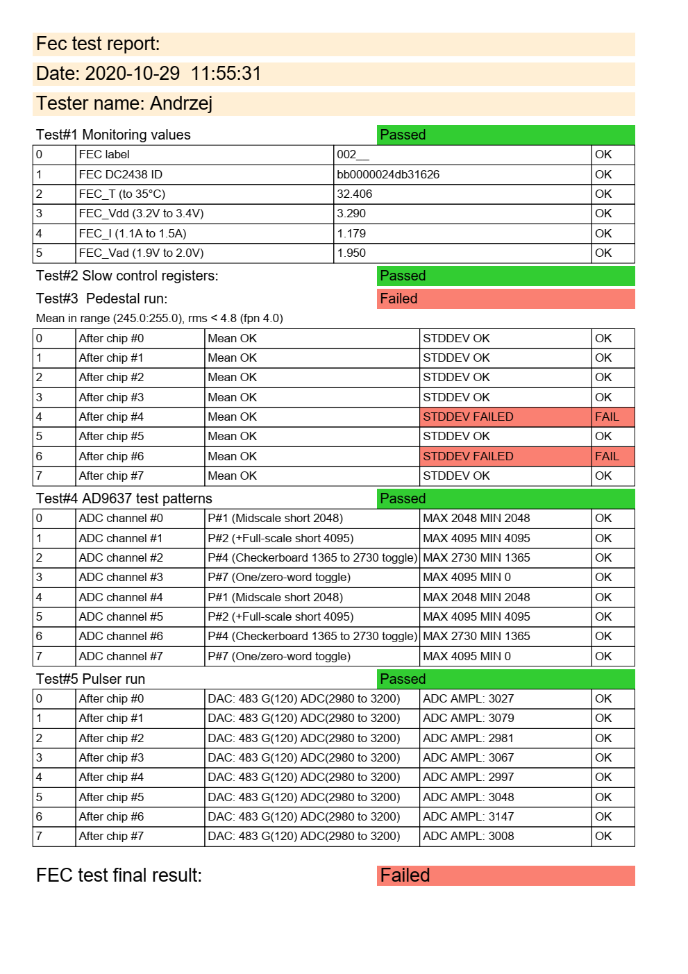
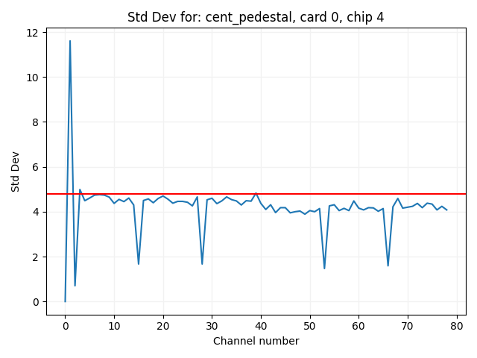
FEC tester – failed report example
Max rms set to 4.8

Slide 17
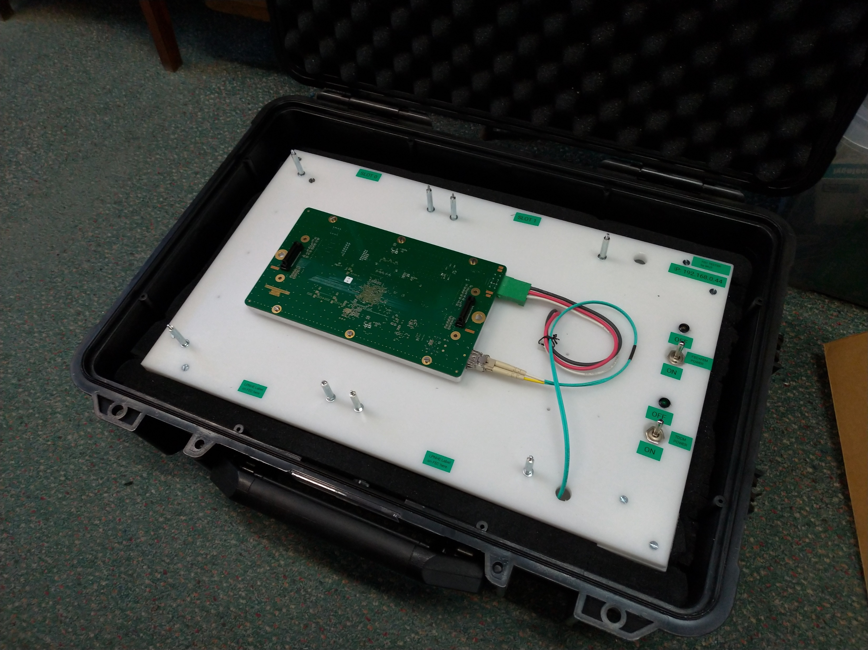
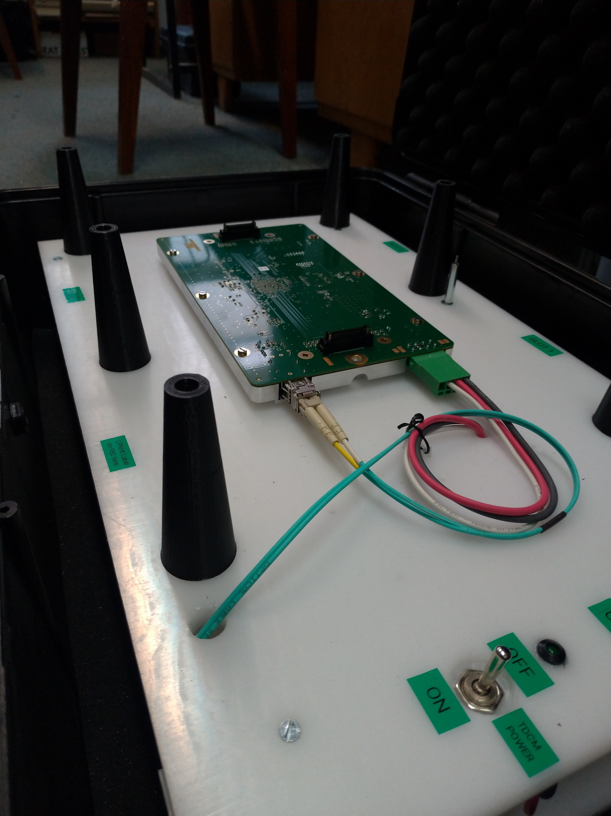
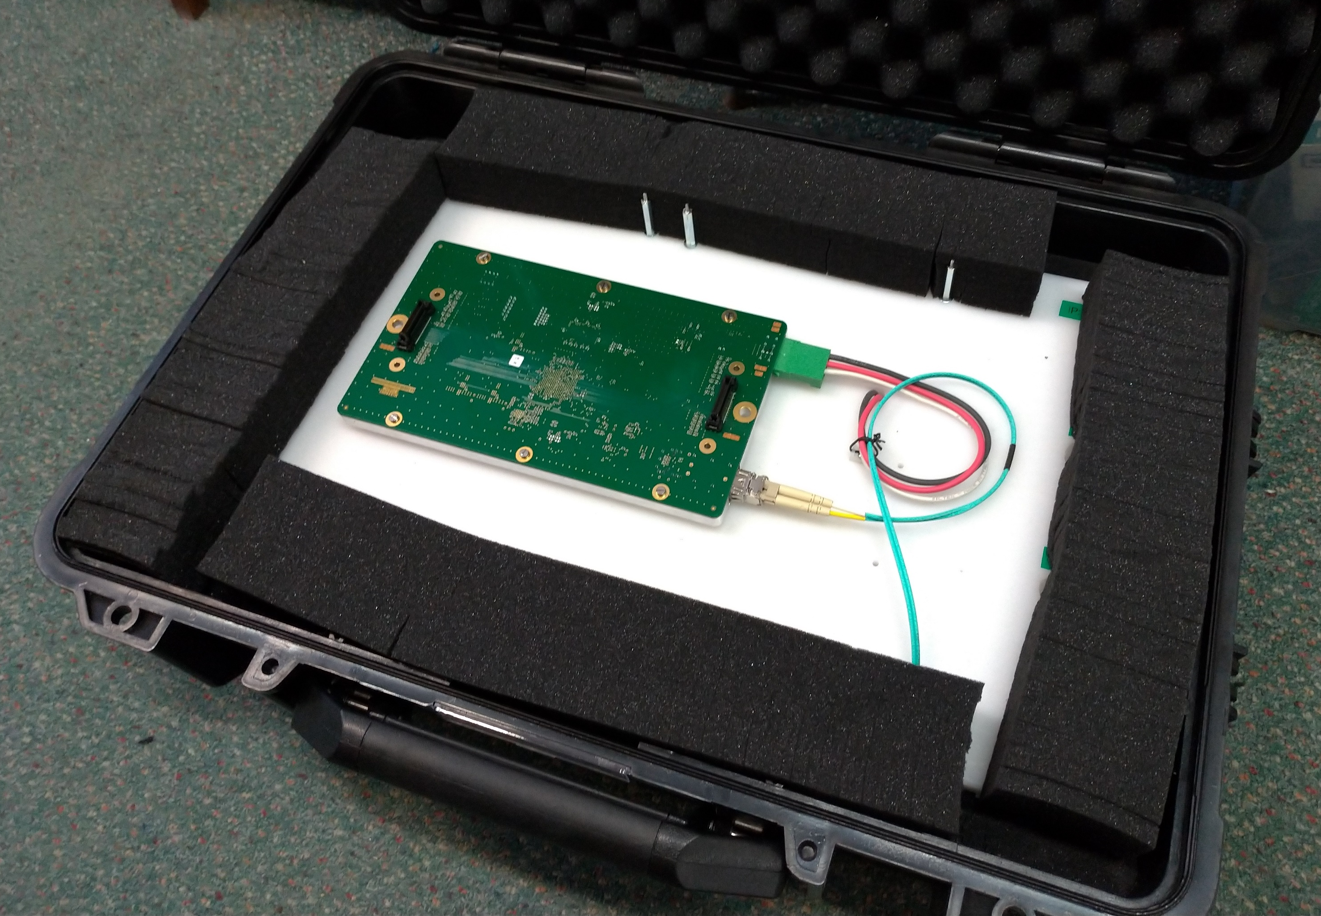
Testeur de FEC – transport
Le testeur de FEC doit être transporté dans un sac plastique noir
Les plots de plastique noir ne sont là que pour le transport et doivent être retirés pour les tests
Utiliser aussi de la mousse pour le transport

Slide 18
Résumé
Le testeur de FEC – réalisé et envoyé au LPNHE le 22.10.2020
Software – testé à Varsovie (WUT) et au LPNHE
  Quelques erreurs ont été trouvées et corrigées

